Slide 1
Rutas Inteligentes en la Ciudad de Bogotá Utilizando el Concepto de Complex Networks
André Ferreira
Guillermo Rubiano
Optimización y Control en Sistemas Distribuidos en Red

Slide 2
Objetivos
Obtener un grafo de la ciudad de Bogotá
Incorporar datos de seguridad y tráfico
Visualizar las informaciones por colores
Planificar rutas con base en los pesos calculados

Slide 3
Herramientas
Python
OSMnx
Pandas
Open Street Maps
Google Maps API

Slide 4
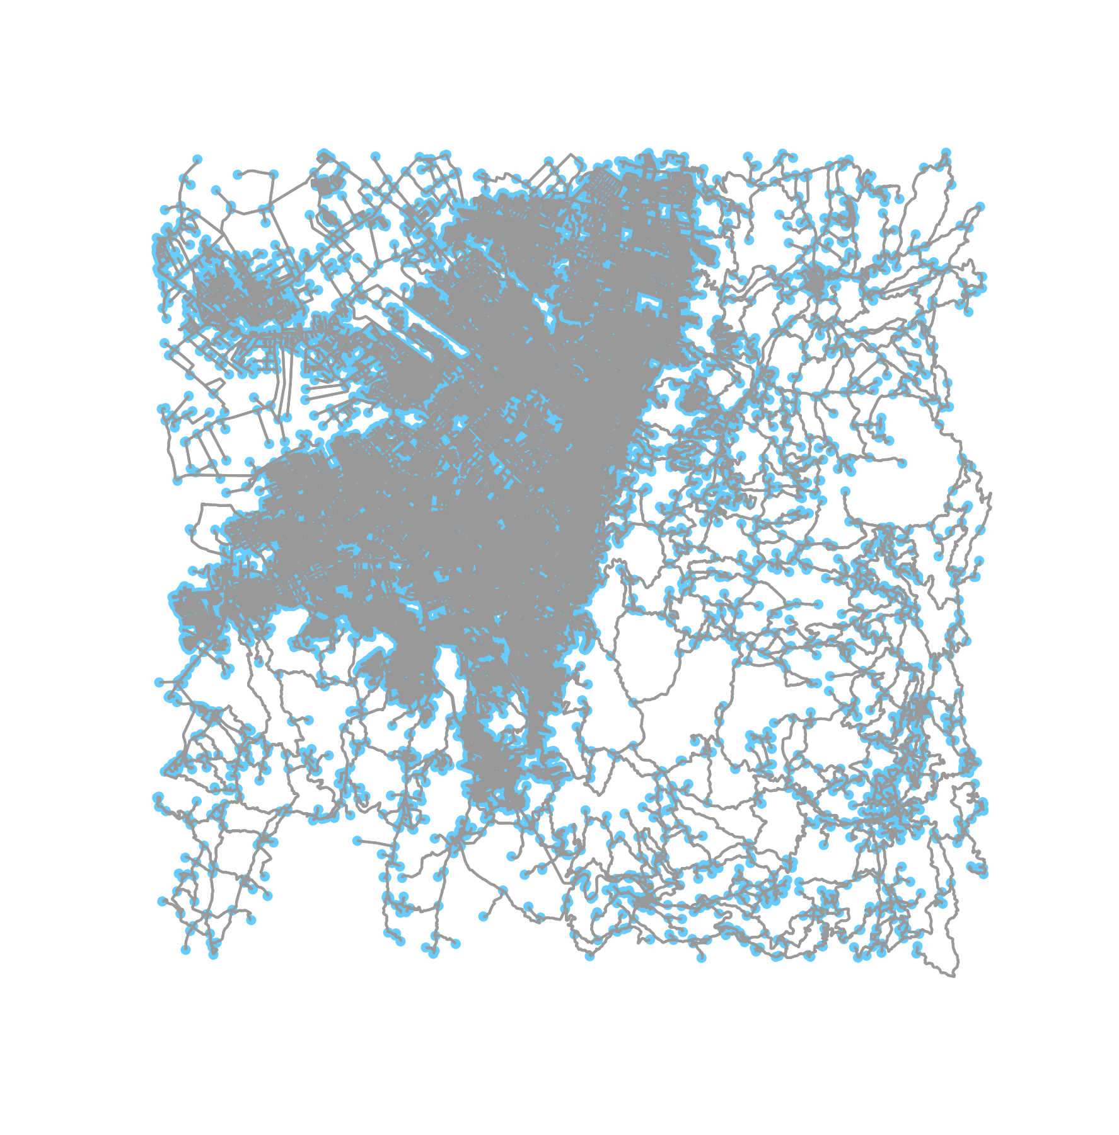
Grafo de Bogotá

Slide 5
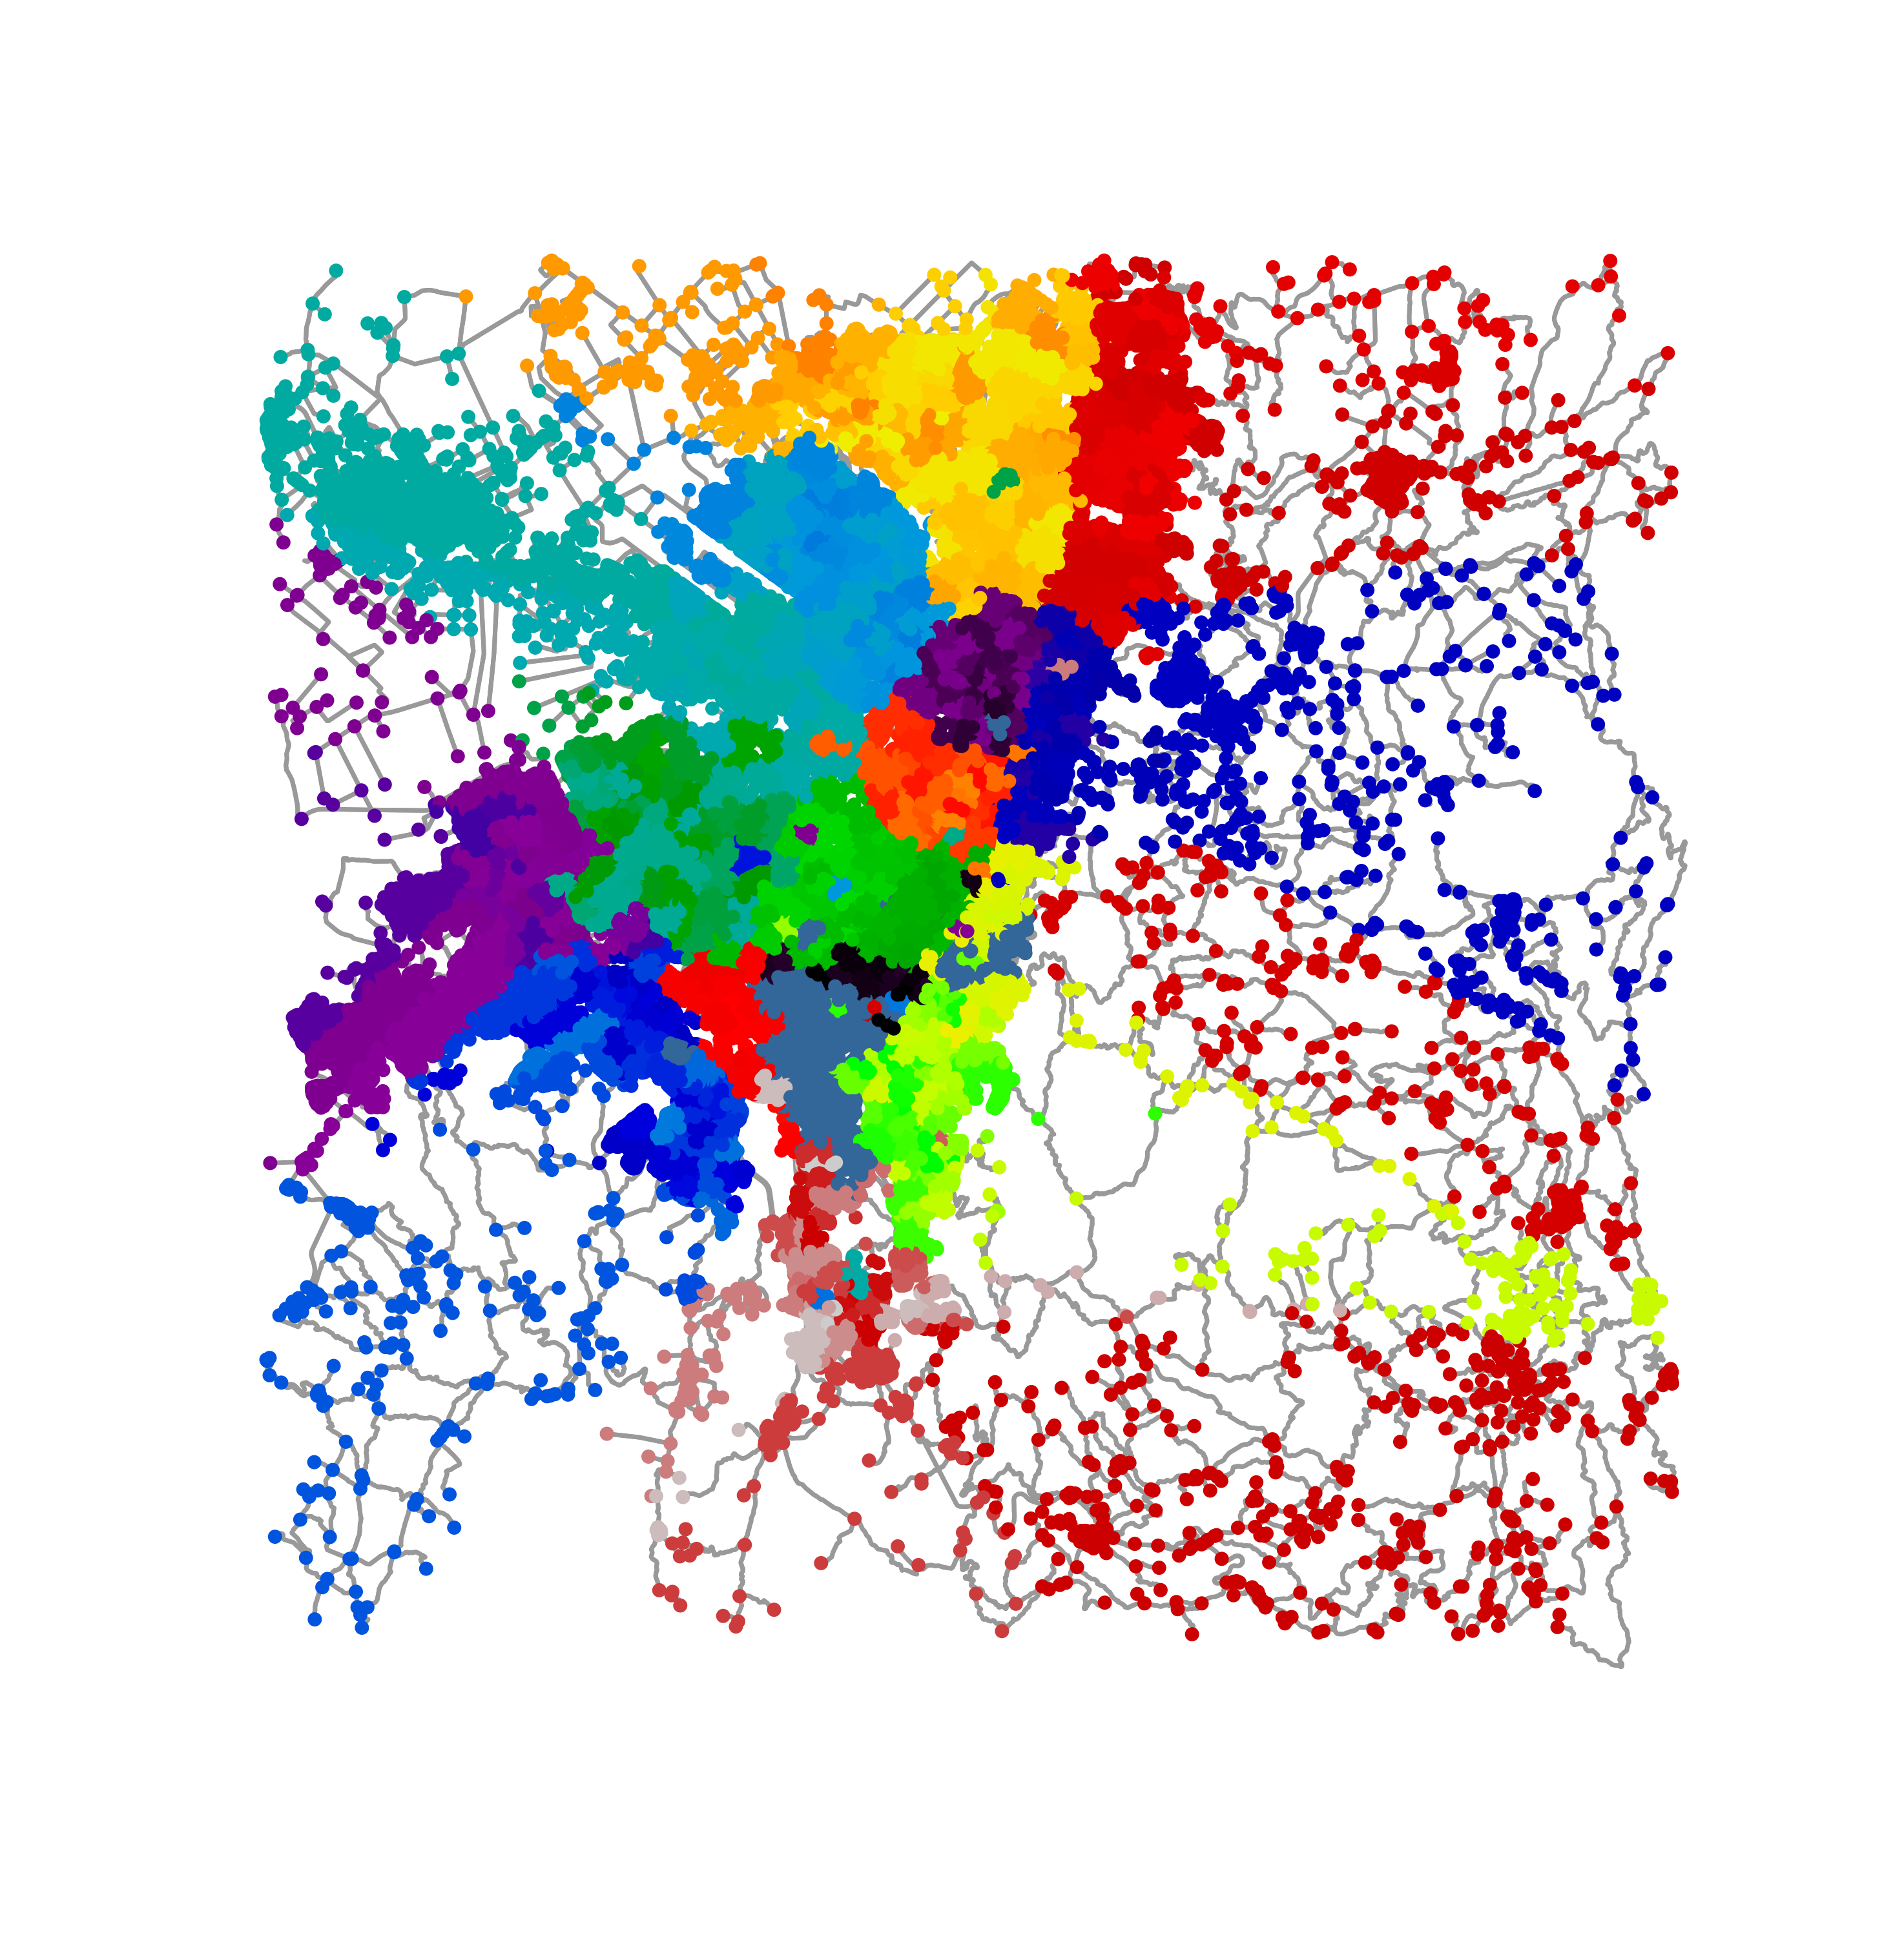
Grafo de Bogotá

Slide 6
Grafo de Bogotá
89543 nodos
236881 edges
2.97 calles por nodo
Largura promedia de las calles: 85.39 m

Slide 7
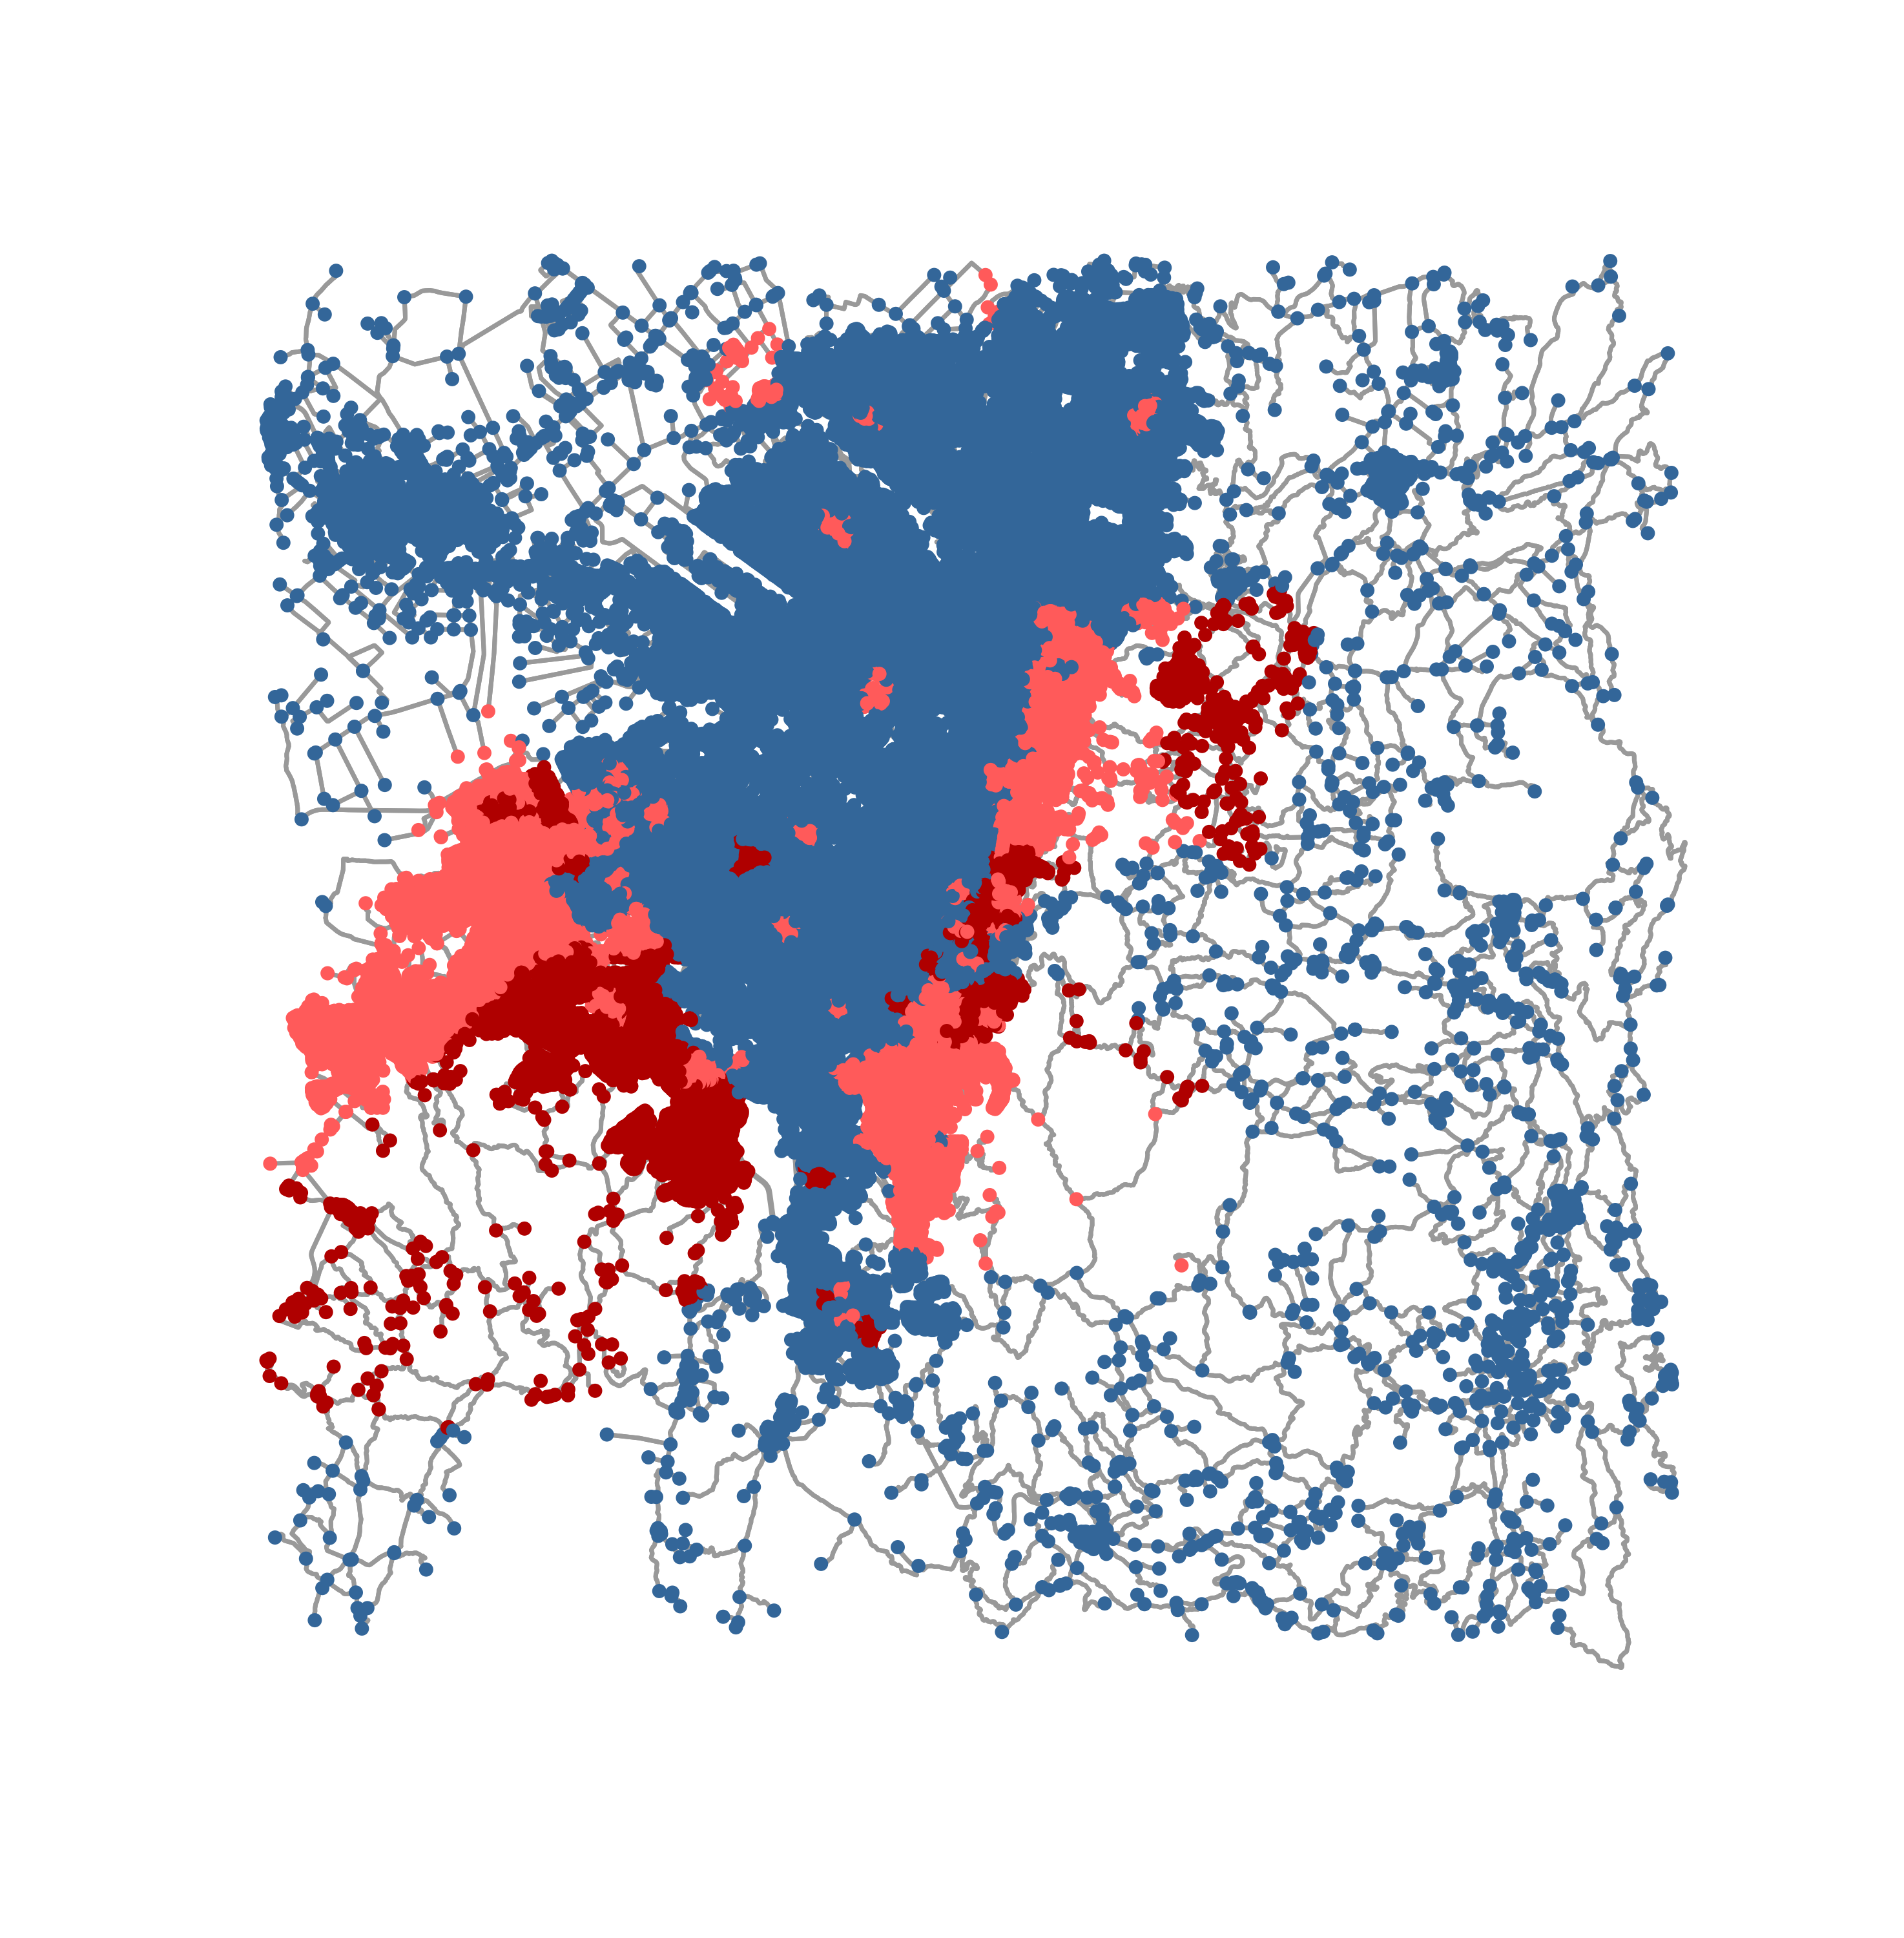
Inseguridad de Bogotá

Slide 8
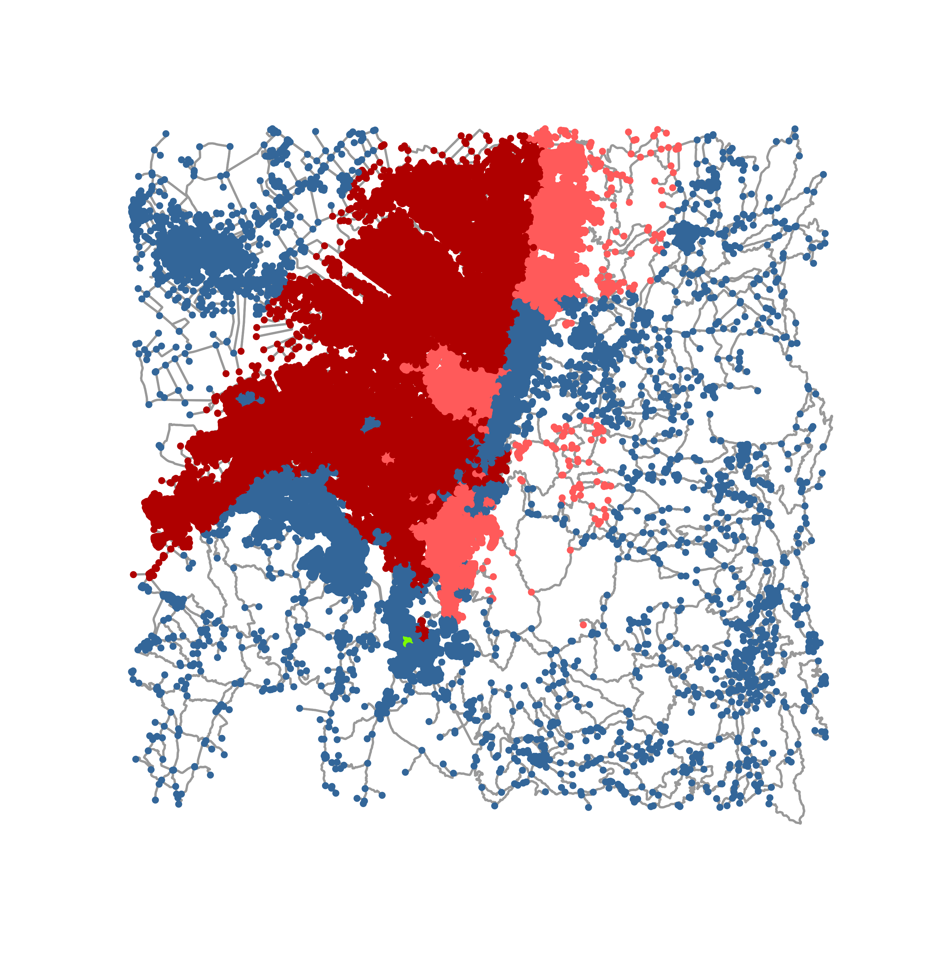
Tráfico de Bogotá

Slide 9

Cálculo de Pesos de los Edges
$$w=k_{d}∗distancia+k_{s}∗inseguridad+k_{t}∗tráfico$$
$k_{d}=1$
$k_{s}=1$
$k_{t}=\frac{1}{5000}$

Slide 10
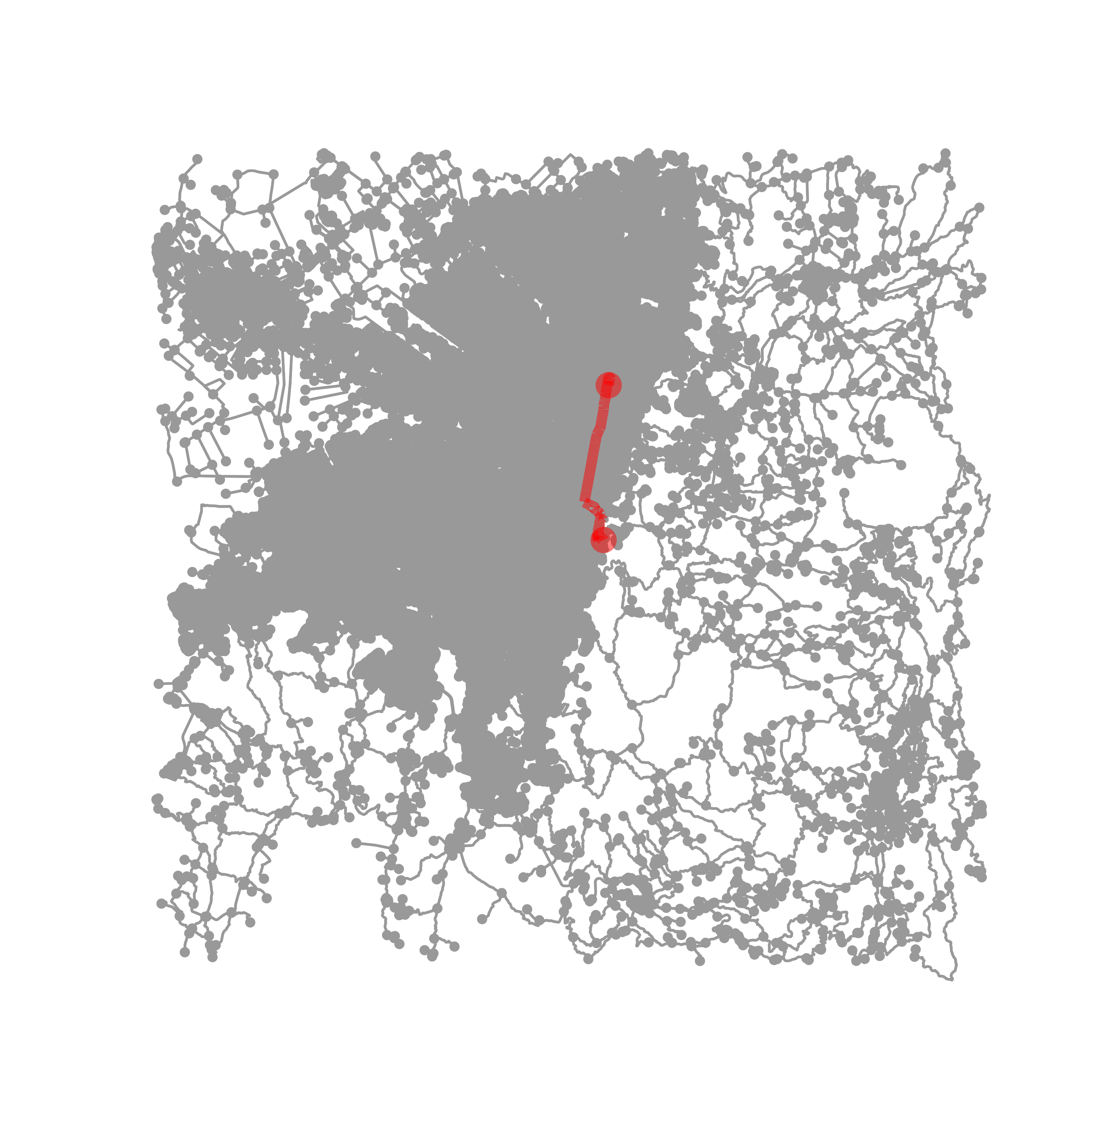
Planificación de Rutas Inteligentes

Slide 11
Futuro
Escalabilidad a otras ciudades del mundo
Utilización del grafo y sus datos para otros temas
Creación de aplicaciones o páginas web amigables para turistas / migrantes

